Slide 1



Aporte de RRHH

Slide 2
¿Cómo hacer un Curriculum Vitae?
TIPS para la carrera profesional
Algo sobre Hexacta
¿Cómo hacer carrera en Hexacta?
Propuesta de valor a nuestra gente

Slide 3
Cuestiones previas…
La lógica para conseguir algo que quiero, suele ser:
Empiezo por lo que quiero HACER (una carrera o trabajo)
Luego enfoco en lo que quiero TENER (un título, plata)
Y finalmente me acuerdo de lo que SOY o seré (ej: ingeniero, carpintero)

Slide 4
Cuestiones previas…
La lógica en realidad, tendría que ser inversa:
Empezar por el SER (ej: soy bueno resolviendo cuentas matemáticas, arreglando computadoras, analizando, etc.). O sea, ¿quien soy, en qué me quiero convertir, en qué soy bueno, que me produce pasión y bienestar como para vivir de eso?
Clarificado lo anterior, puedo moverme a HACER (y alcanzar) eso que quiero SER: me anoto en la universidad, hago cursos cortos, me involucro en la empresa familiar, armo mi propio emprendimiento…
En base a que supe quién SOY y me moví para lograrlo (HACER), obtengo lo que quiero (TENER): soy ingeniero, operario en una empresa, encargado en la empresa familiar, pude armar mi emprendimiento.
Iniciar por el SER, nos asegura:
-La ESTABILIDAD en la decisión y en la acción. El famoso y deseado COMPROMISO.
-La FELICIDAD personal, porque hago lo que me apasiona y para lo cual tengo talento

Slide 5
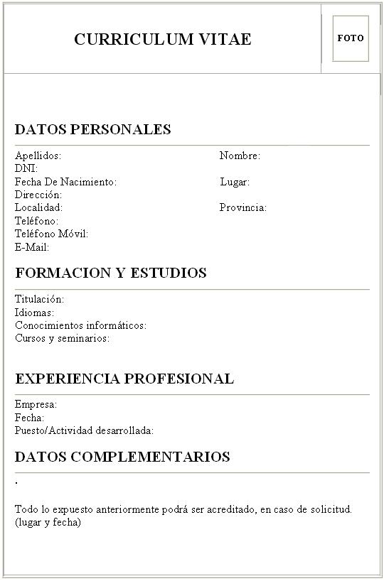
Estructura de un CV – Partes que lo componen
  Datos personales: Nombre y apellido, lugar y fecha de nacimiento, estado civil, dirección, número de teléfono, correo electrónico, DNI, CUIL, etc.
  Formación académica: Estudios, indicando fecha y lugar donde han sido realizados.
  Experiencia profesional: Experiencia laboral relacionada con los estudios universitarios o que puedan ser de interés para la empresa que desea contratarte. No olvides señalar las fechas, la empresa dónde trabajaste , funciones y tareas llevadas a cabo.
  ¿Qué pongo si no tengo experiencia?
  OTROS:
    Idiomas. Si obtuviste algún título reconocido indícalo.
    Conocimientos técnicos relacionados con los estudios
    Cursos y Capacitaciones, indicando nombre de la misma, lugar y año.
Es tu carta de presentación
Vos sos tu CV hasta que demuestres lo contrario!

Slide 6
Algunas recomendaciones
  Currículums de una sola página o dos: NO MAS! La idea es ser claros y concisos.
  Incluir foto: Está bueno para que el selector tenga una imagen del perfil y para que pueda reconocerlo fácilmente luego de haberlo entrevistado.
  Revisar la ortografía.
  Cuidar el formato: ni muy básico, ni tan aggiornado.
  Incluir preferencias u objetivos profesionales.
  Dirección de mail profesional: presentar un mail adecuado y serio, que preferentemente esté compuesto por nombre y apellido.
  La estructura cronológica: desde lo más reciente hasta lo más antiguo.
  Adapta cada CV a cada puesto o empresa: Ej. si te postulás para sistemas, no indiques que vendías zapatos.
  Incluye carta de presentación. Explica por qué te motivan especialmente el puesto y la empresa en la que querés trabajar.
  Se real y coherente con las fechas y datos, no inventes.
  No bombardeo masivo de CV = Frustración masiva.
  Armarse una cuenta profesional en Linkedin. Es la fuente principal de Recruiting hoy en día.

Slide 7



Perfil en las Redes

Slide 8

Tips para le primera entrevista…
Conocer en profundidad tu CV.
Busca información sobre la empresa a la cual te postulas.
Vestite acorde, formal.
Llega puntual (no más de 15 minutos antes)
Imagina preguntas personales y laborales y ármate respuestas.
Conocé tus puntos fuertes y tus debilidades (mencioná como tenés pensado superarlos)
No lleves amigos o familiares.
No fumes o comas chicles durante la entrevista.
Mostrá cordialidad, sin confianza excesiva.
No tomes la iniciativa, esperá a que te vayan dando indicaciones.
No menciones el tema sueldo si no te dieron la pauta.

Slide 9
Tips para la primera entrevista
Mostrá motivación e interés por el puesto.
No demuestres falsa humildad, ni arrogancia excesiva.
Comunicación no verbal: el cuerpo "dice" mucho más que las palabras. Es importante una postura erguida y un tono de voz firme y convincente.
No generar interrupciones: mirar el reloj a cada rato, un papel, el celular o estar inquieto hacen que el foco de la entrevista cambie. Hay que procurar atención al entrevistador.
Uso correcto del lenguaje: debe ser formal; términos burdos, coloquiales o descorteses pueden dañar la imagen del candidato.
No criticar al empleo o compañeros anteriores.
Indagar en el proceso: preguntá como sigue el proceso de selección.

Slide 10
¿Preguntas?

Slide 11



Algo sobre Hexacta
Propuesta der valor para nuestra gente
Es un excelente lugar para impulsar el desarrollo profesional
Trabajamos con nuevas tecnologías
Buenas prácticas en desarrollo de software
Grandes e importantes clientes; Nacionales y del exterior
Entorno que facilita el aprendizaje y la colaboración
Trabajamos fuertemente en los procesos de HR (mentoring, coaching, desarrollo, evaluaciones, beneficios, etc.)
Queremos establecer relaciones de largo plazo con nuestra gente
Estamos convencidos que la excelencia en los procesos y la calidad no están necesariamente separadas de la diversión

Slide 12
Algo sobre Hexacta
¿Qué tenemos para ofrecerte?
Proyectos desafiantes
Formación y desarrollo profesional
Evaluaciones y reconocimiento oportuno
Capacitación en inglés
Flexibilidad laboral
Trabajo por objetivos
Equilibrio entre la vida laboral y personal
Programas de bienestar

